Slide 1

项目4 乡村振兴网站样式进阶
网 页
设计与制作

Slide 2

属性选择器
为什么需要属性选择器？

Slide 3

4.1
任务1 属性选择器

Slide 4
目 录
E[attribute]选择器
E[attribute=value]选择器
E[attribute~=value]选择器
E[attribute|=value]选择器

Slide 5
目 录
05
E[attribute^=value]选择器
06
E[attribute$=value]选择器
07
E[attribute*=value]选择器

Slide 6
E[attribute]选择器
E[attribute]选择器用于选取标签名称为E（代指标签名称），并且定义了attribute（代指属性名称）属性的标签。其中，E可以省略，如果省略则表示可以匹配满足条件的任意标签。
例如：选取包含class属性的<p>标签
p[class]

Slide 7
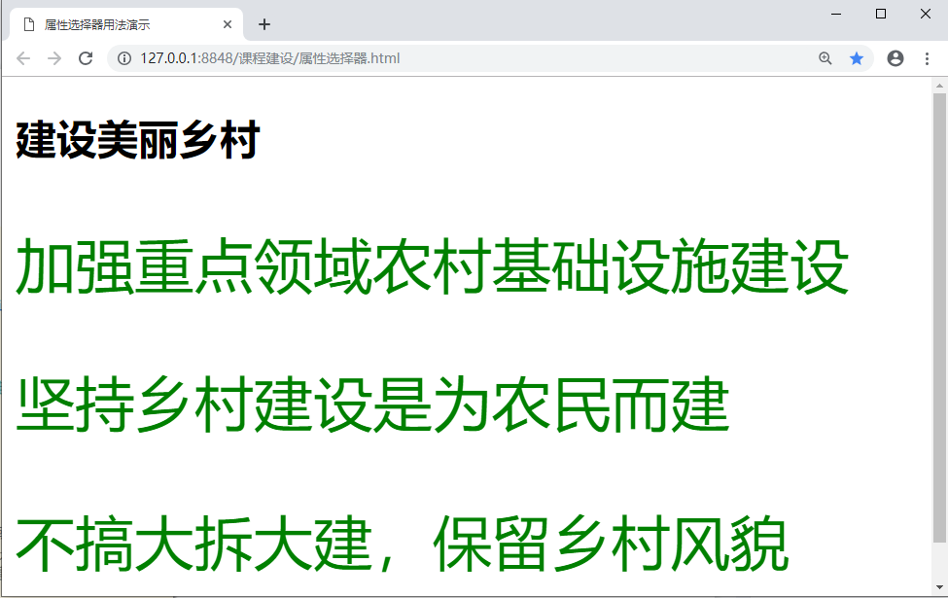
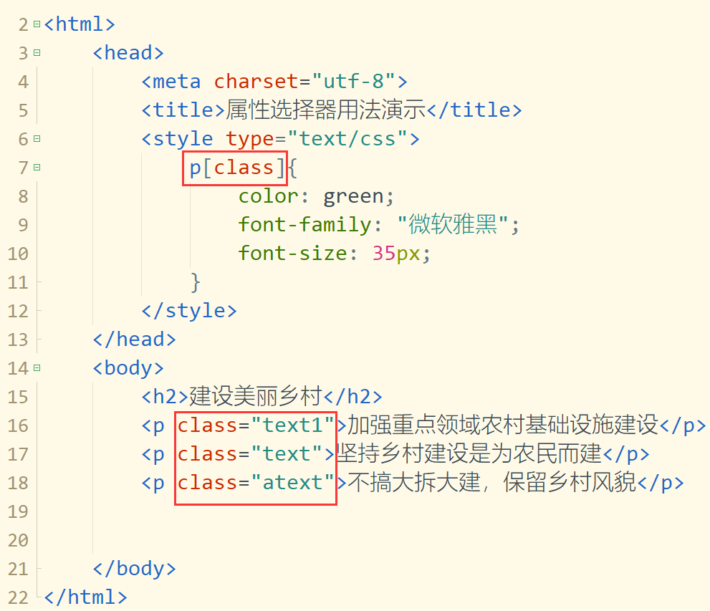
E[attribute]选择器
案例演示

Slide 8
E[attribute=value]选择器
E[attribute=value]选择器用于选取标签名称为E（代指标签名称），并且定义了attribute（代指属性名称）属性和value（代指属性值字符）属性值的标签，E也可以省略。
例如：选取包含class属性，属性值为text的全部标签
[class=text]

Slide 9
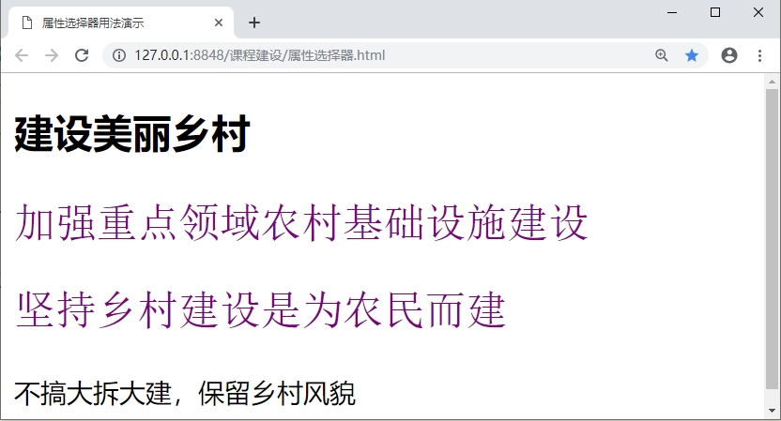
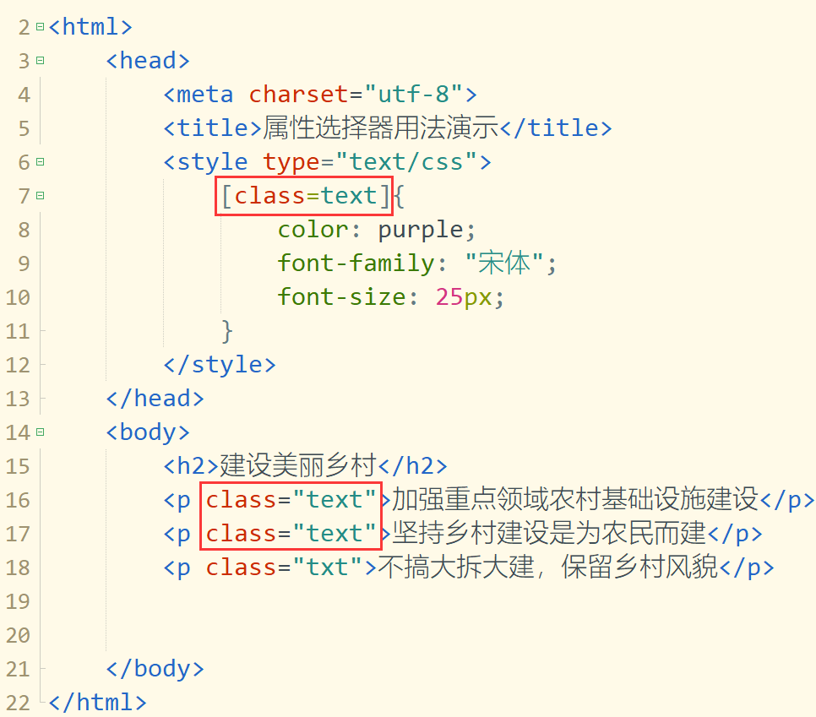
E[attribute=value]选择器
案例演示

Slide 10
E[attribute~=value]选择器
E[attribute~=value]选择器用于选取标签名称为E（代指标签名称），并且定义了attribute（代指属性名称）属性，包含某个value（代指属性值字符）属性值的标签。只要标签包含E[attribute~=value]选择器的属性值即可被选中。
例如：选取包含class属性，属性值含有t的全部标签
[class~=t]

Slide 11
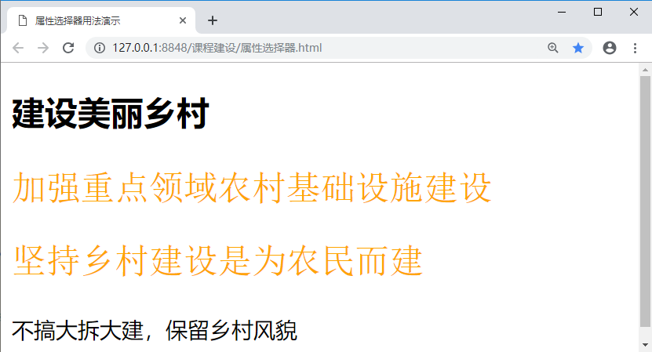
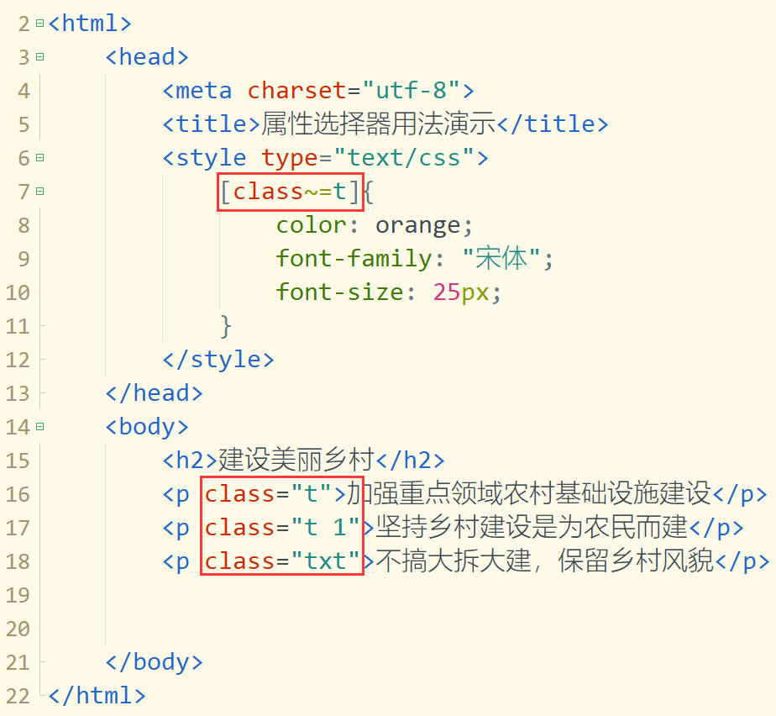
E[attribute~=value]选择器
案例演示

Slide 12
E[attribute|=value]选择器
E[attribute|=value]选择器能够选取带有value属性值或以value-开头的属性值的标签。
例如：选取属性值为t或属性值以t-开头的标签
[class|=t]

Slide 13
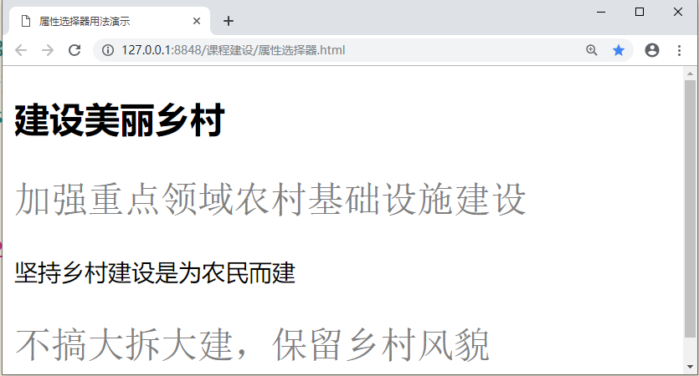
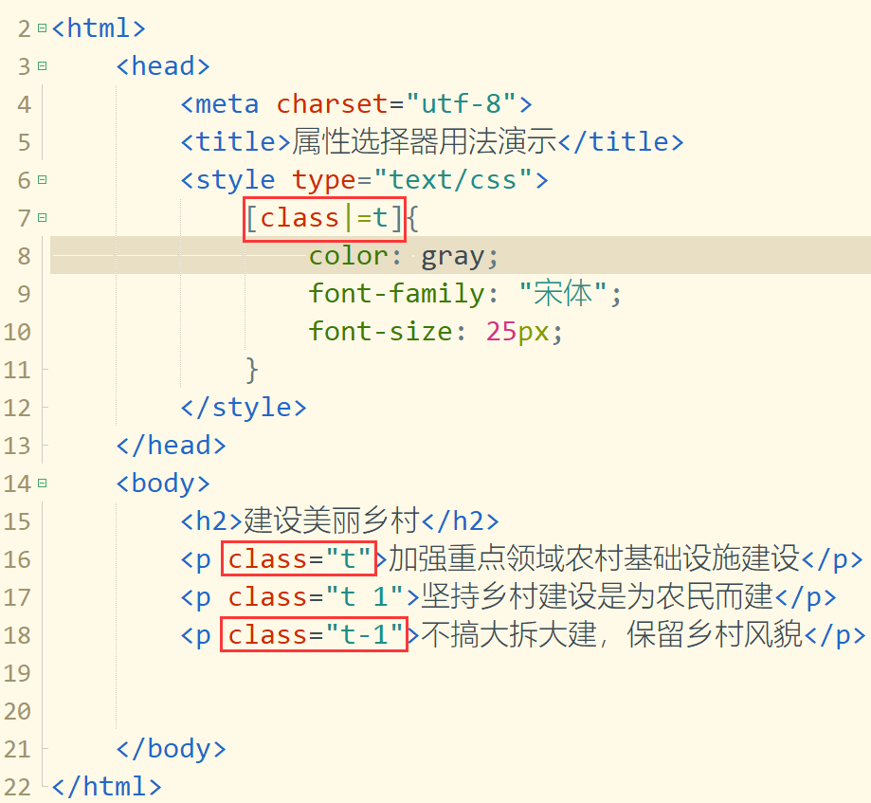
E[attribute|=value]选择器
案例演示

Slide 14
E[attribute^=value]选择器
E[att^=value]属性选择器是指选择名称为E的标记，且该标记定义了att属性，att属性值包含前缀为value的子字符串。需要注意的是E是可以省略的，如果省略则表示可以匹配满足条件的任意元素。
例如：p[class^=text]表示匹配包含class属性，且class属性值是以“text”字符串开头的div元素。
[class^=text]

Slide 15
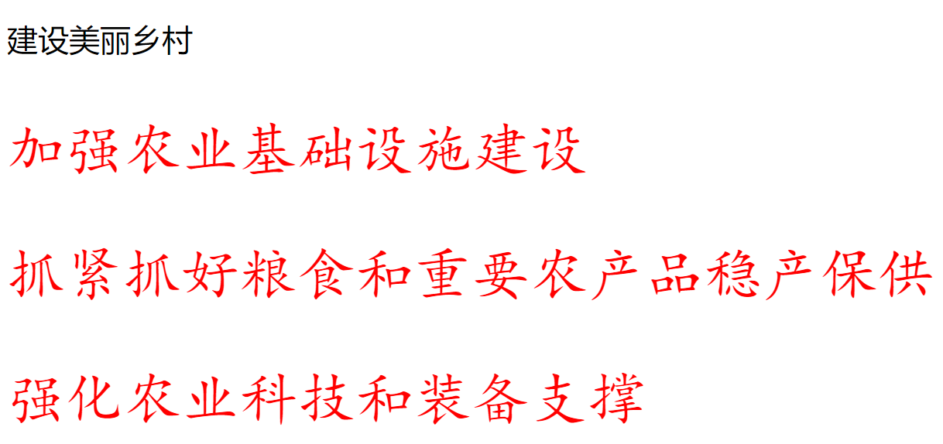
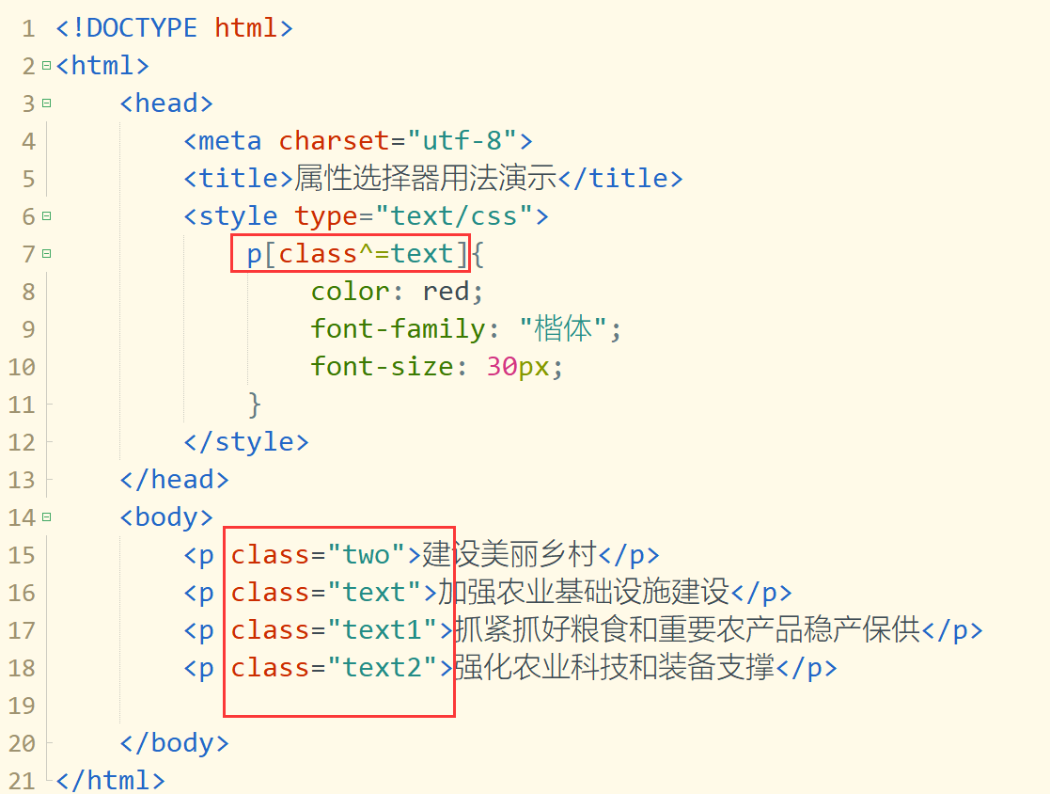
E[attribute^=value]选择器
案例演示

Slide 16
E[attribute$=value]选择器
E[att$=value]属性选择器是指选择名称为E的标记，且该标记定义了att属性，att属性值包含后缀为value的子字符串。需要注意的是E是可以省略的，如果省略则表示可以匹配满足条件的任意元素。
例如：p[class$=text]表示匹配包含class属性，且class属性值是以“text”字符串结尾的p元素。
[class$=text]

Slide 17

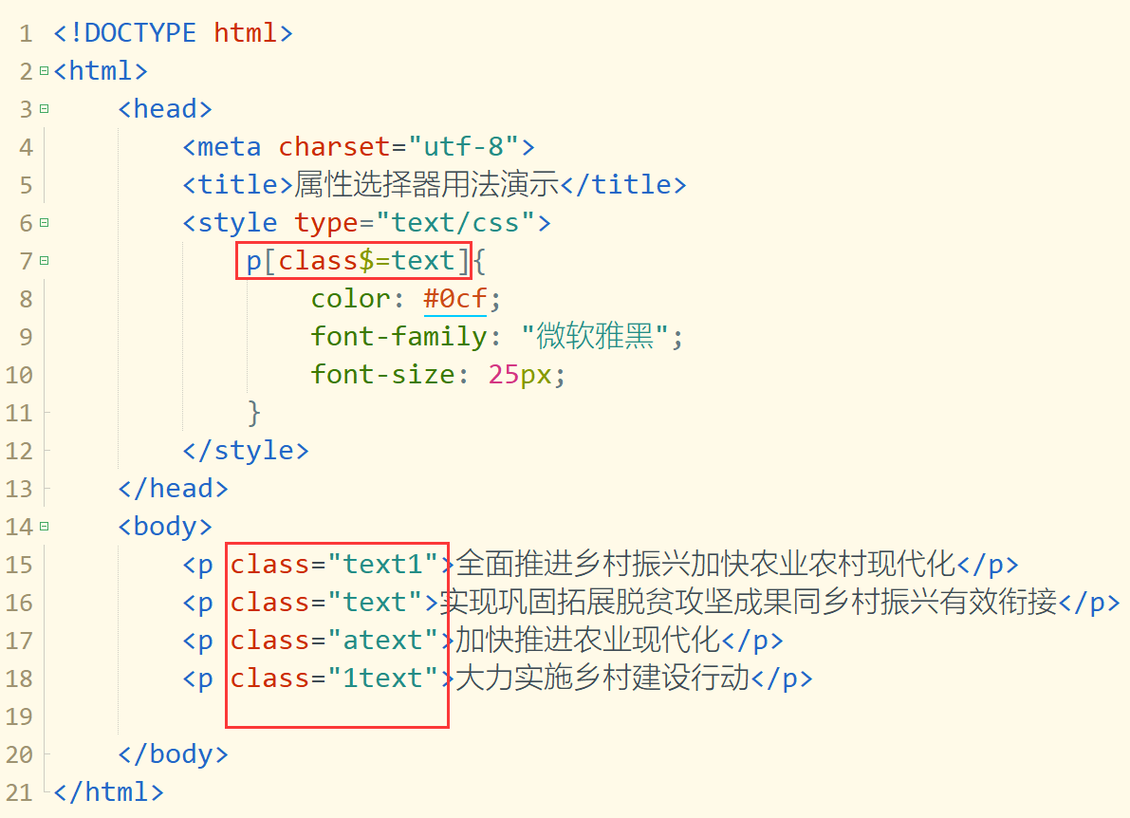
E[attribute$=value]选择器
案例演示

Slide 18
E[attribute*=value]选择器
E[att*=value]属性选择器是指选择名称为E的标记，且该标记定义了att属性，att属性值包含value子字符串。需要注意的是E是可以省略的，如果省略则表示可以匹配满足条件的任意元素。
例如：p[class*=text]表示匹配包含class属性，且class属性值包含“text”字符串的p元素。
[class*=text]

Slide 19

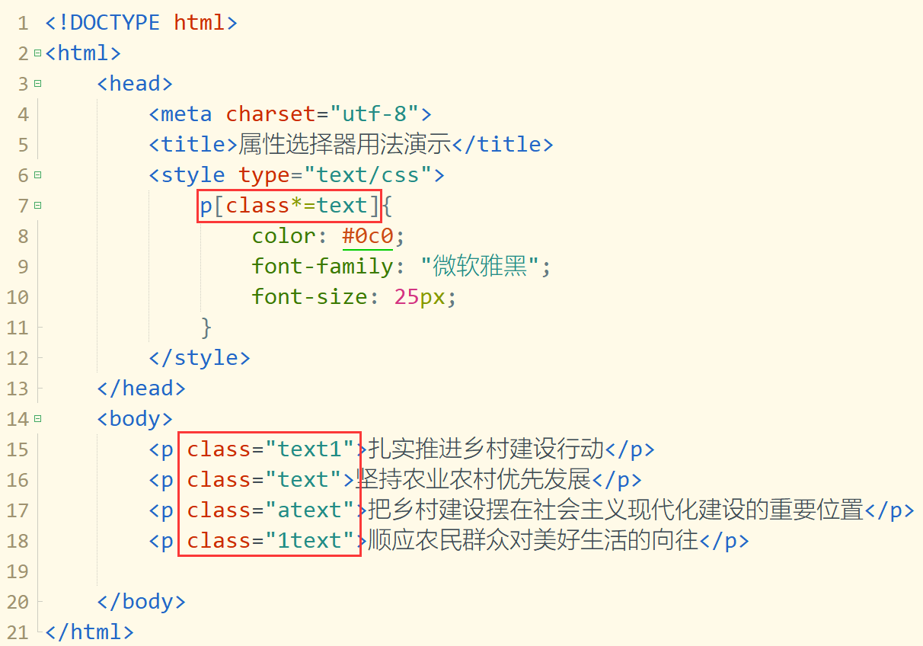
E[attribute*=value]选择器
案例演示

